Slide 1

기
록
의
움
즐
거
스마트 기록관리 플랫폼
기획 윤희원 김성윤 장유진 박찬의

Slide 2




INDEX
01. 프로젝트 개요
02. 프로젝트 소개
03. 개선방향
04. 수익모델
팀원 소개
00p
프로젝트 일정
00p
개선 방향
00p
수익모델
00p
주제선정 배경
00p
프로젝트 개발 환경
00p
Q & A
00p
프로젝트 개요
00p
프로젝트 설명
00p

Slide 3


01
프로젝트 개요
박찬의
김성윤
팀원 소개
윤희원
장유진
GitHub ID: cafephilia
GitHub ID: chchch928
GitHub ID: hee123hee
독서관리 프로그램 구현

Slide 4
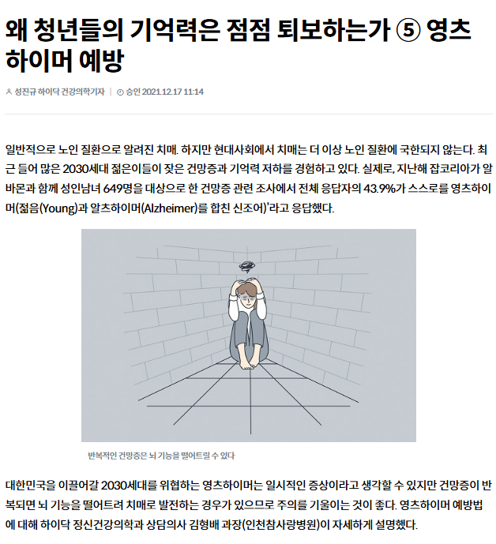
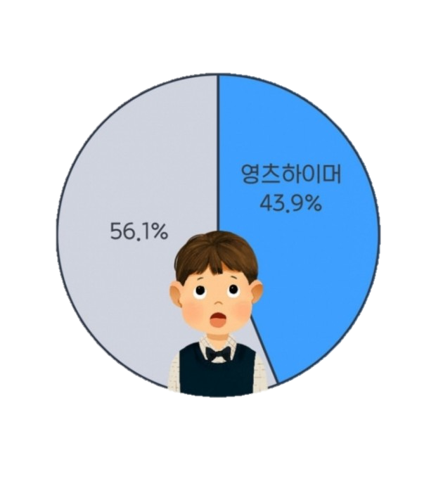
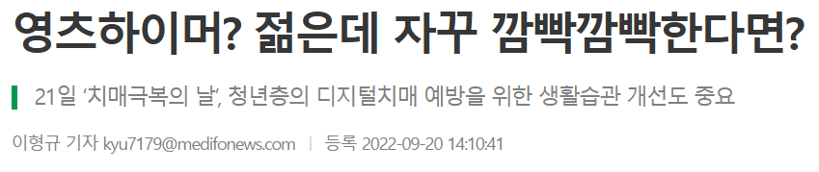

01
프로젝트 개요
- 주제선정 배경
중앙치매센터, 2022, www.nid.or.kr (접속일: 2024-11-26).
* 영츠하이머: 젊음 (Young) + 치매 (Alzheimer)
2030성인남녀 649명 조사
2030세대 43.9% 건망증이 심한 ’영츠하이머’
"영츠하이머 증가: 10년간 3.6배," 디멘시아뉴스, www.dementianews.co.kr (접속일: 2024-11-26).
※출처: 잡코리아x알바몬
매일헬스, www.dementianews.co.kr (접속일: 2024-11-26).
영츠하이머’라고도 불리는 청년층의 디지털치매를 예방하기 위해서는 생활습관 개선이 중요하다.

Slide 5

01
프로젝트 개요
프로젝트 개요
주제선정 이유:
20~30대의 건망증과 집중력 저하를 우려해 예방 및 생활 습관을 개선하기 위해
내가 읽은 책, 소비한 돈, 달린 시간을 꾸준히 기록하여 “기록의 즐거움”을 느끼고
건강한 현대적 생활습관을 갖도록 하기 위함
목표:
사용자에게 편리한 기록 관리 시스템을 제공하여 삶의 질을 향상시키고 효율적인
관리를 돕는 서비스
핵심 가치를 담은 한 줄 소개:
“데이터 기반으로 더 나은 관리와 성장을 제공하는 서비스＂

Slide 6

02
프로젝트 소개
프로젝트 일정 )
** 프로젝트 총 기간: 24/11/19(화) ~ 21/11/27(수) 총9일
DAY1 : 주제 선정 및 팀장 선출
일정 계획 수립
DAY2~3: 기본코드 작성 및 GitHub 업로드
DAY4: 이벤트 기능 추가
공통 CSS style및 추가 구성
DAY5: 메인페이지 구조회의 및 수정
DAY6~7: PPT 제작
테스트 및 오류 수정
DAY8~9: 최종 점검

Slide 7




02
프로젝트 소개
프로젝트 개발환경
사용 기술:
Frontend : HTML, CSS JavaScript
도구 및 플랫폼:
Git/GitHub: 코드 버전 관리 팀 협업
Git bash: CLI를 활용한 효율적인 작업
브라우저: Google Ch rome
발표자료: Microsoft PowerPoint
고화질 그림 사용 계획:
서비스 아이콘 및 사용자 인터페이스(UI) 그래픽 향상을 위해
3000dpi 이상의 이미지 채택.
사용자의 집중도를 높이고 가독성을 향상시키는 시각적 자료 활용

Slide 8
02
프로젝트 소개
프로젝트 설명
서비스 기능:
- 사용자 맞춤형 데이터 입력 및 관리.
- 시각화 도구를 활용한 데이터 분석 및 통계 제공.
반응형 웹 디자인으로 PC 및 모바일 환경 모두 지원.
프로젝트 구조:
Frontend: 사용자와 상호작용하는 UI 개발.
예상 사용자:
독서를 기록하고 성과를 관리하고자 하는 학생, 직장인, 독서가.
프로젝트 개요 : 청년치매, 숏폼의 범람 기사 + 자주 까먹으니 기록해두자
예상 사용자 : 자신의 러닝 성과를 기록하고 분석하고자 하는 러너들

Slide 9
03
개선방향
개선방향
기술적 개선:
- AI 추천 시스템 도입: 데이터를 기반으로 개인 맞춤형 추천 기능 추가.
- 클라우드 기반 확장: AWS, Azure 등을 통해 서버 확장성 확보.
디자인 개선:
- 사용자 친화적인 UI/UX 지속 업데이트.
- 다크 모드 및 커스터마이징 기능 추가.
기능 확장:
- 소셜 네트워크 연동: 독서 기록을 친구들과 공유.
- 검색 최적화 및 통합 필터링 제공.

Slide 10
03
수익모델
수익모델
- 기본 모델: 무료 사용자와 유료 사용자 구분.
- 유료 서비스:
월 구독제(프리미엄): 추가 기능 제공(예: 광고 제거, 데이터 백업, AI 추천).
API 제공: 외부 기업에 API를 판매하여 추가 수익 창출.
- 광고 수익:
앱 내 배너 광고 및 스폰서십.
- 제휴 서비스:
출판사와 협력하여 신간 홍보 및 추천 도서 판매.
- 소지한 금액이 소비한 금액보다 적을 경우 카드사와 제휴를 통해 신용카드 발급 광고 혹은 은행사와 제휴를 통해 대출 광고를 넣으면 수익성이 생기는 가계부가 될 수 있다.

Slide 11

03
개선방향
개선방향 : 공통적으로 날짜에 기반한 기록 어플들이기 때문에 각각 입력한 정보들을 통합해서 관리할 수 있는 캘린더가 있었으면 더 좋았을 것 같다. 러닝 어플의 경우 러닝화나 러닝용품 등을 광고로 보여주면 수익화에 도움이 될 것 같다. 모바일 환경에서 구동한다면 위치추적을 통해 이동거리를 자동으로 기록해 주는 기능을 추가하면 좋겠다.
느낀점 : 필터링을 자주 사용하다보니 여러번 사용하는 기능들의 모듈화가 중요하다는 사실을 깨달았다. 간단한 기능 들을 구현하는데도 스크립트가 많이 들어가고 처음부터 구조를 잘 못 짜면 고치는데 시간이 더 들어간다는 사실도 알았다. 다음 프로젝트를 하게 된다면 구조와 기능들을 더 상세하게 정의하고 시작해서 시간을 절약하도록 노력할 것이다.
Q & A
주제 선정 이유: 요새 여러 가지 전자기기들이 새롭게 출시되면서 할 수 있는 것들이 수도 없이 많다. 그래서 재미있는 게임을 생성하게 되었다.
예상 사용자: 게임을 좋아하는 분
느낀점: 자바스크립트랑 css, js 파일까지도 다함께 만들어서 코딩해야 한다는 것이 어려운 일이었다. 그러나 여태까지 공부한 것을 참고하니 차근차근 해 나갈 수가 있었다. 완성도는 나름 쏘쏘한데 다음 프로젝트에는 더욱 완성도를 높일 것이다.
Q & A
느낀점: 생각보다 자바스크립트의 내용은 복잡한데 내가 실제로 구현한 것은 많지 않다는 것에 조금 아쉬웠다. 로컬스토리지에 저장하는 게 어려울 줄 알았는데 차근차근해보니 생각보다 어렵지 않았다. 지금은 완성도가 다소 아쉽지만 다음에 더 완성도 있는 가계부를 구현해보고 싶다.

Slide 12
Thank you

